Slide 1
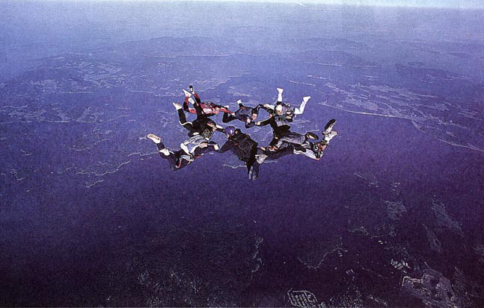
§3 相互作用
3.4 力的合成

Slide 2
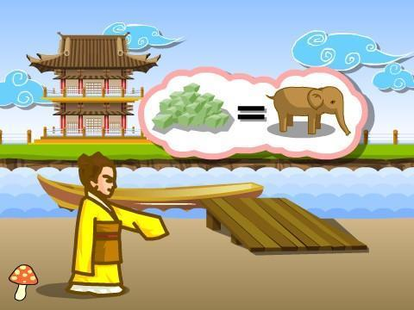

等效代替

Slide 3
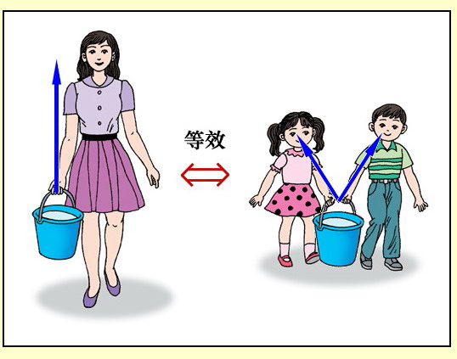
1. 合力与分力
可等效替代，但并非同时存在
F
F₁
F₂
合力
分力

Slide 4
***
2. 力的合成
--已知分力求合力的过程
同一直线上的二力合成
F₁ = 3 N
F₂ = 4 N
F₁ = 3 N
F₂ = 4 N
F = 7 N
F = 1 N
F = F₁ + F₂
F = ｜F₁ - F₂｜
同向相加
反向相减
（合力与两分力同向）
（合力与较大分力同向）

Slide 5

互成角度的二力合成
F
F = G = 200 N
F₁
F₂
F₁+F₂ = 200 N

Slide 6
互成角度的二力合成
F
F = G = 200 N
F₁
F₂
F₁+F₂ = 200 N
***
遵循平行四边形定则
(parallelogram rule)
F₂
F
--- 以F₁ , F₂为邻边做平行四边形，
两邻边之间的对角线即为合力F。
F₁

Slide 7
互成角度的多力合成
F₁₂₃
F₁₂₃₄
F₁₂
F₂
F₃
F₁
F₄

Slide 8
3. 合力计算
F₂
F
α
F₁
特例
F₂
若F₁ = F₂，α = 60º时
30º
30º
F
F₁

Slide 9
若F₁ = F₂， α = 90º时
F₁
F
F₂
若F₁ = F₂， α = 120º时
F₁
120º
F
F₂

Slide 10
***
4. 合力规律
F₁与F₂大小不变， α越大，
F越小
合力可大于/小于/等于 任一分力
例1(2015)、作用在同一个物体的两个共点力，一个大小为3 N，另一个大小为6 N，它们的合力大小可能为（ ）
2 N
5 N
10 N
12 N
B

Slide 11
5. 三角形定则 (triangle rule)
矢量合成法则
(tip-to-tail rule)
平行四边形法则 (parallelogram rule)
F₂
F
F₁
两矢量首尾相连从而求出合矢量
Notes:
11

Slide 12
思考与讨论
一位同学从操场中心A出发，向北走了40m，到达C点，然后又向东走了30m，到达B点。用有向线段表明他第一次、第二次的位移和两次行走的合位移（即代表他的位置变化的最后结果的位移）。
三个位移的大小各是多少？你能通过这个实例总结出矢量相加的法则吗？
N
E
C
B
A

Slide 13
Question 2
Which of the following sketches correctly represents the vector addition ? ( )
C
（A）
（B）
（C）
（D）
（E）

Slide 14
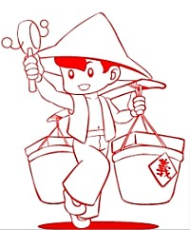

6. 共点力
若几个力都作用在物体上的同一点，
平行四边形定则仅适用于共点力合成
或它们的作用线相交于同一点，
则这几个力称为共点力
N
F₁
F₂
F₁
F₂
F
mg
mg
mg
Yes
Yes
NO
Notes:
14
14

Slide 15
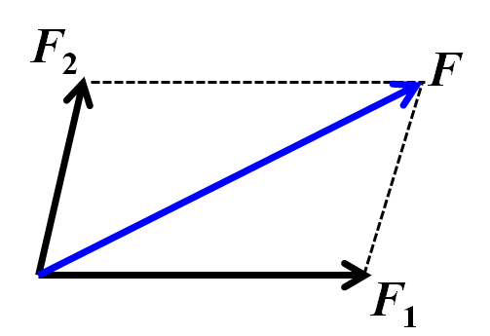
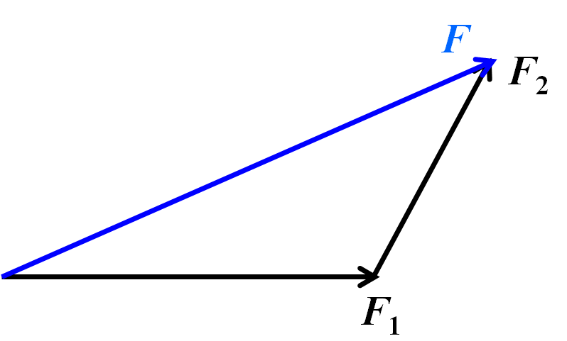
§3 相互作用
§3.4 力的合成
1. 合力与分力
3. 合力规律
F₁与F₂大小不变，
α越大，F越小
2. 力的合成
同一直线上的二力合成
合力可大于/小于/等于 任一分力
同向相加，反向相减
4. 三角形定则 (triangle rule)
互成角度的二力合成
(tip-to-tail rule)
遵循平行四边形定则
(parallelogram rule)
平行四边形法则
矢量合成法则

